Slide 1
顯示文件大綱

Slide 2
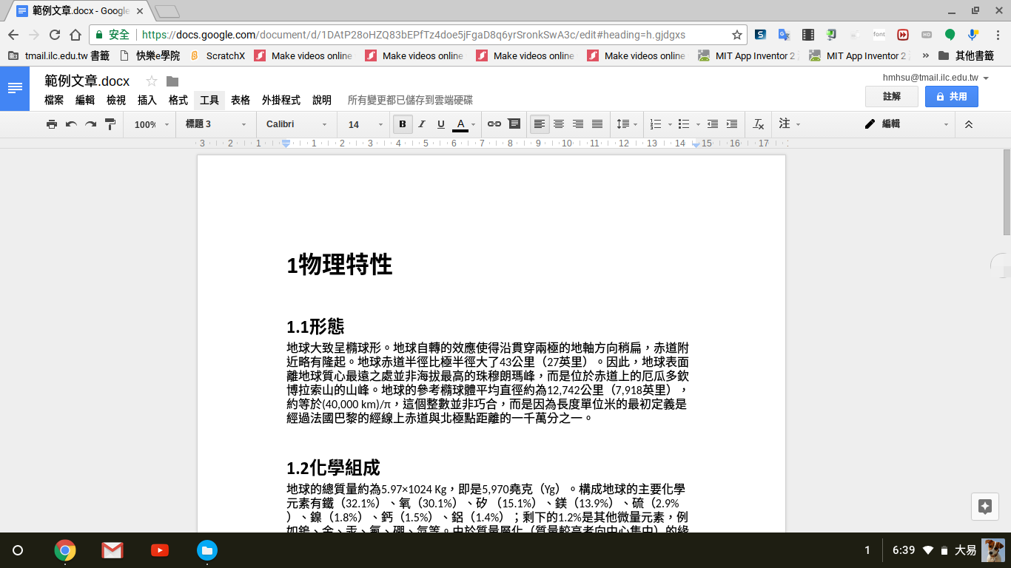
點選「工具」選單

Slide 3
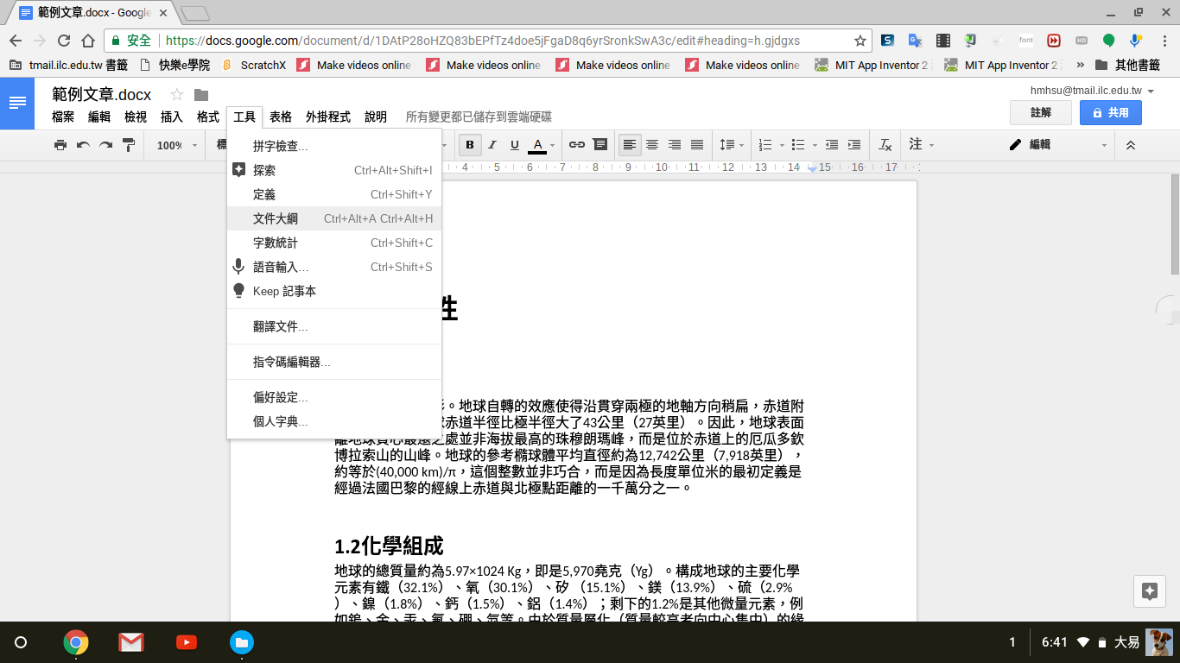
點選「文件大綱」

Slide 4
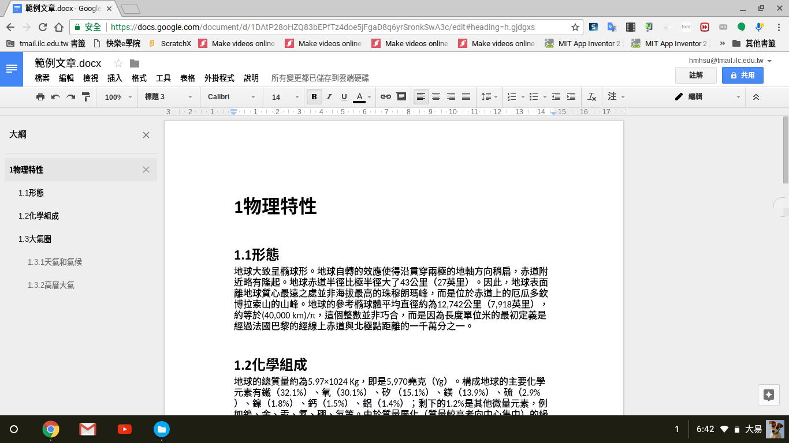
顯示文件大綱

